Slide 1


第一章动量及其守恒定律
1.4 弹性碰撞和非弹性碰撞

Slide 2
复习提问
1、动量守恒定律的内容及表达式是什么？
如果一个系统不受外力，或者所受合外力为0，这个系统的总动量保持不变。
① P = P’
p₁+p₂= p₁′+ p₂′
m₁v₁+m₂v₂= m₁v₁′+ m₂v₂′
系统相互作用前的总动量等于相互作用后的总动量
②Δp=0
系统总动量增量为0
③Δp₁= -Δp₂
两物体动量增量大小相等、方向相反
2、动量守恒定律成立的条件是什么？
动量守恒定律成立的条件 ：
⑴系统不受外力或者所受外力之和为零；
⑵系统受外力，但外力远小于内力，可以忽略不计；
⑶系统在某一个方向上所受的合外力为零，则该方向上动量守恒。

Slide 3
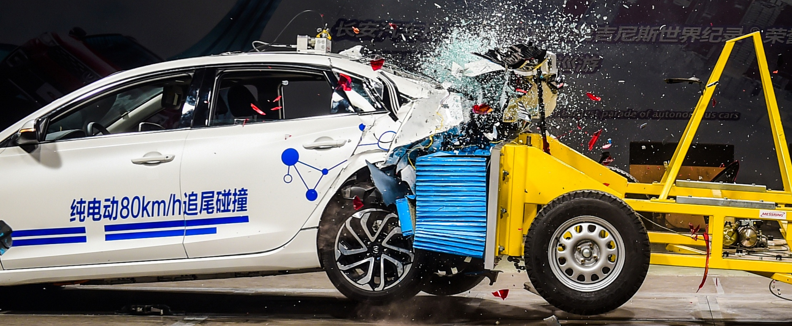
动量守恒定律
碰撞的分类
01
按照机械能是否守恒、碰撞前后速度是否共线可以进行分类

Slide 4
很短的时间
碰撞指的是两个物体在＿＿＿＿＿内发生相互作用，由于相互碰撞的物体组成的系统，外力通常远小于内力，可以忽略不计，系统在碰撞过程中＿＿＿＿＿
碰 撞
动量守恒
关于碰撞前和碰撞后的含义
碰撞前指的是＿＿＿＿＿＿＿＿＿＿ ，而不是发生碰撞前的某一时刻.
碰撞后指的是 ＿＿＿＿＿＿＿＿＿＿ ，而不是发生碰撞后的某一时刻.
即将发生碰撞的那一时刻
碰撞刚刚结束的那一时刻

Slide 5
碰撞过程的特点：
1、时间特点：在碰撞过程中，相互作用时间很短( △ｔ→０) ；
2、作用力特点：在碰撞过程中，相互作用力即内力先急剧增大，后急剧减小，平均作用力很大；
3、位移特点：由于碰撞是在瞬间完成的，故可以认为碰撞前后，物体仍在原来的位置，即位移不变。并且，其他与碰撞物体相联系，但不直接参与碰撞的物体，其运动状态仍保持不变。
4、碰撞系统动量的特点：
将碰撞双方包括在同一系统内,系统的总动量（近似）守恒。
5、能量特点：

Slide 6
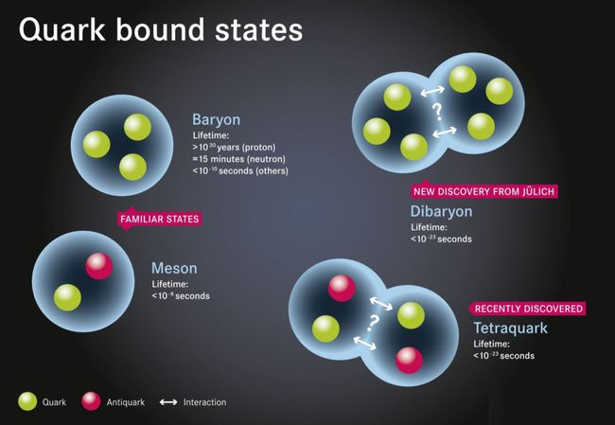
一 按碰撞前后能量变化分类
1.弹性碰撞：
(1)定义：碰撞过程中机械能守恒的碰撞
例如钢球、玻璃球的碰撞
m₁
m₂
v₁
（2）规律：
动量守恒
机械能守恒
3.完全非弹性碰撞(碰撞后两物体连在一起)：
动量守恒，机械能损失最大

Slide 7
2.非弹性碰撞：
(1)定义：碰撞过程中机械能不守恒的碰撞
例如木制品、橡皮泥球的碰撞
（2）规律：
动量守恒
机械能有损失
或者
（3）完全非弹性碰撞:机械能损失最多
动量守恒
机械能损失最大
3.完全非弹性碰撞(碰撞后两物体连在一起)：
动量守恒，机械能损失最大

Slide 8
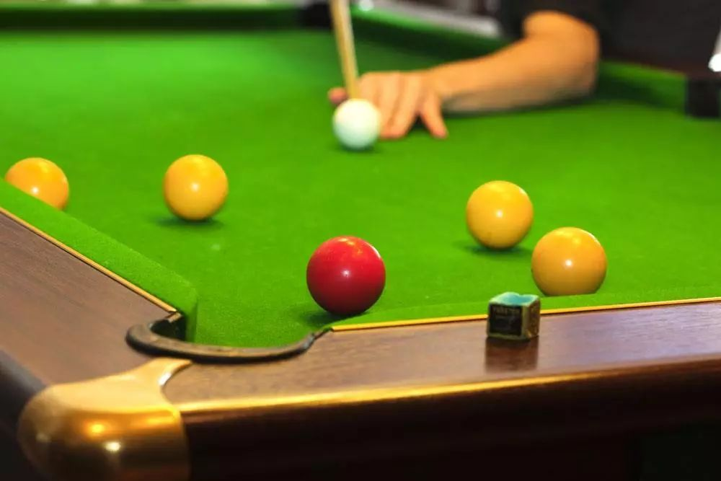
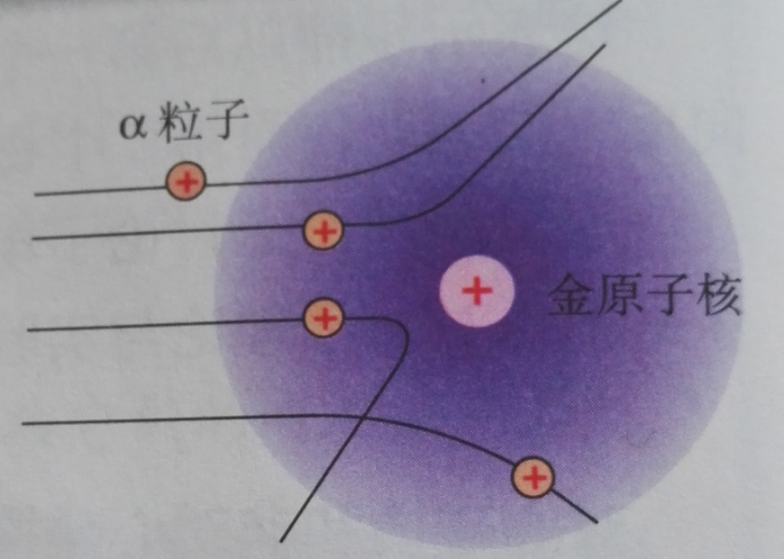
二 按碰撞前后轨迹分类
1.对心碰撞（正碰）：碰撞前后速度都沿同一条直线
m₁
m₂
m₁
m₂
v₁
v'₁
v'₂
2.非对心碰撞（斜碰）：碰撞前后速度不沿同一条直线
v'₂
m₂
m₂
m₁
v₁
m₁
v'₁

Slide 9
动量守恒定律
弹性碰撞
02
用方程表达弹性碰撞的规律，并对最终结果进行实际分析

Slide 10

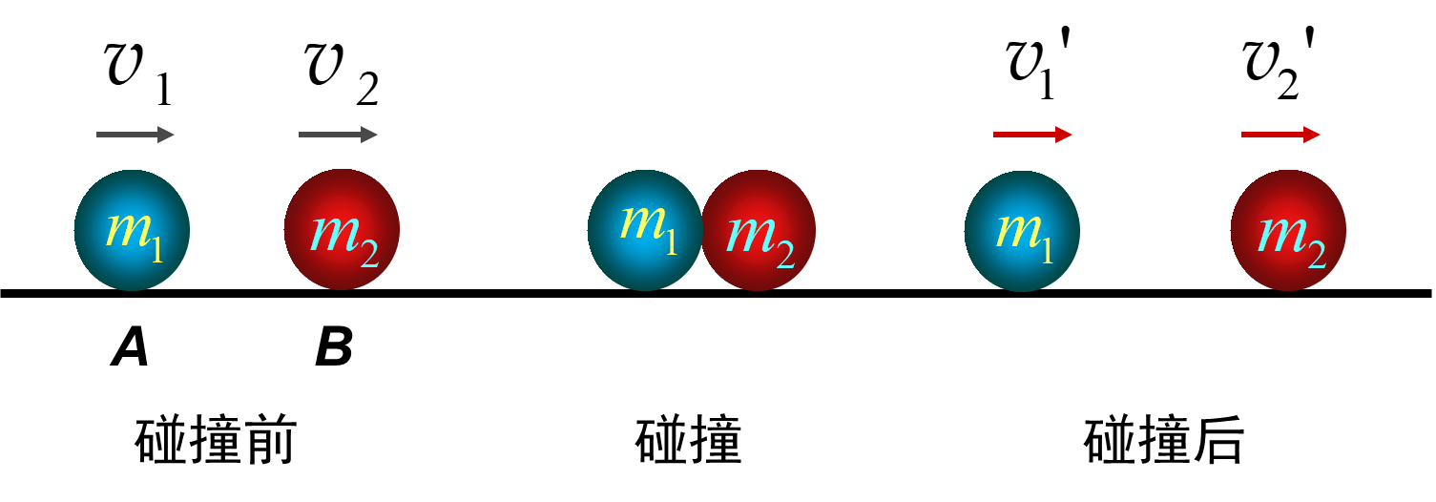
弹性碰撞的规律
动量守恒
机械能守恒
1球趋近2球的相对速度
（接近速度）
2球远离1球的相对速度
（分离速度）
等于
整理得
解得

Slide 11

弹性碰撞的规律
碰撞规律不难记
两项相加是规律；
一 二 一，二 二 二；
分母都是1+2；
要问v‘₂ 是多少；
角标互换就可以；
1换2,2换1
特殊情况：运动物体碰撞静止物体
即v₁≠0，v₂=0时，有
1球末速度
1球末速度
解得
2球末速度
2球末速度

Slide 12
弹性碰撞的规律
1.m₁=m₂
碰后实现动量和动能的全部转移（即交换了速度）
碰后m₁速度几乎没变，仍按原速度运动 ，质量小物体以m₁的速度的两倍向前运动。
2.m₁>>m₂
3.m₁<<m₂
碰后m₁被按原来速率弹回，m₂几乎末动。
4.m₁＞m₂，v₁′＞0，v₂ ′＞0 碰撞后两球都向前运动.
5.m₁＜m₂，v₁ ′＜0，v₂ ′＞0 碰撞后质量小的球被反弹回去.

Slide 13
典例探究
例1 速度为10m/s的塑料球与静止的钢球发生正碰，钢球的质量是塑料球的4倍，碰撞是弹性的，求碰撞后两个小球的速度.
解：设塑料球初速度方向为正方向，由弹性碰撞有
其中V₂=0
塑料球：
即速度大小为6m/s，方向与塑料球初速度方向相反
钢球：
即速度大小为4m/s，与塑料球初速度方向相同

Slide 14
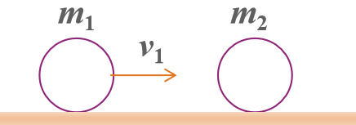
动量守恒定律
碰撞三原则
03
系统动量要守恒；机械能不增加；速度要合理

Slide 15
m₁
v₁
m₂
m₁
v₁′
m₂
v₂′
1.系统动量守恒原则：碰撞前后系统的总动量守恒.
2.动能不增加原则：碰撞后系统的总动能小于或等于碰撞前系统的总动能，即系统的总动能不增加.
3.物理情景可行性原则：若碰后两物体同向运动，则碰撞后后面物体的速度一定小于或等于前面物体的速度（否则碰撞没有结束，还要发生碰撞）.

Slide 16
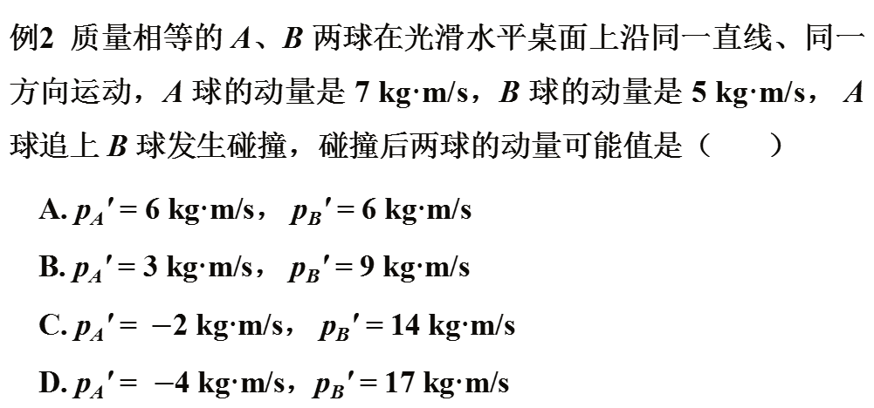
典例探究
例2 质量相等的 A、B两球在光滑水平桌面上沿同一直线、同一方向运动，A球的动量是 7kg·m/s，B球的动量是 5kg·m/s， A球追上 B球发生碰撞，碰撞后两球的动量可能值是（ ）
A.p_{A}ʹ=6kg·m/s， p_{B}'=6kg·m/s
B. p_{A}ʹ=3kg·m/s， p_{B}'=9kg·m/s
C. p_{A}ʹ=$$−$$2kg·m/s， p_{B}'=14kg·m/s
D.p_{A}ʹ=$$−$$4kg·m/s，p_{B}'=17kg·m/s
A
分析讲解：
碰撞过程动量守恒,
知:A、B、C都满足.
，知:A、B、C也都满足.
总动能不能增加，即
得:只有A正确了

Slide 17

动量守恒定律
典型例题
04
结合课后习题及变式训练巩固本节课所学的知识

Slide 18
在气垫导轨上，一个质量为400g的滑块以15cm/s的速度与另一个质量为200g，速度为10cm/s并沿反方向运动的滑块迎面相撞，碰撞后两个滑块粘在一起。
(1)求碰撞后滑块速度的大小和方向.
(2)这次碰撞，两滑块共损失了多少机械能？
课堂练习1
解：(1)以400g的滑块的初速度方向为正方向，根据动量守恒定律
(2)损失的机械能：

Slide 19
一 种未知粒子跟静止的氢原子核正碰，测出碰撞后氢原子核的速度3.3×10⁷m/s.该未知粒子跟静止的氮原子核正碰时，测出碰撞后氮原子核的速度是4.4×10⁶m/s.已知氢原子核的质量是m_{H}，氮原子核的质量是14m_{H}，上述碰撞都是弹性碰撞，求未知粒子的质量.中子的质量与氢原子核的质量m_{H}有什么关系.
课堂练习2
解：设未知粒子质量m，速度v，它与氢和氮原子核碰撞都是弹性的，碰后氢原子核的速度为：
碰后氮原子核的速度为：
【查德威克发现中子实验】
两式联立，解得未知粒子的质量为m_{H}

Slide 20
在光滑水平面上，动能为E₀ ，动量大小为p₀ 的小钢球1与静止的小钢球2发生碰撞，碰撞前后球1的运动方向相反，将碰后球1的动能和动量大小分别记为 E₁、p₁，球2的动能和动量大小分别记为E₂、p₂，则必有 ( )
A. E₁ < E₀ B. p₁ < p₀
C. E₂ > E₀ D. p₂ > p₀
课堂练习3
ABD

Slide 21
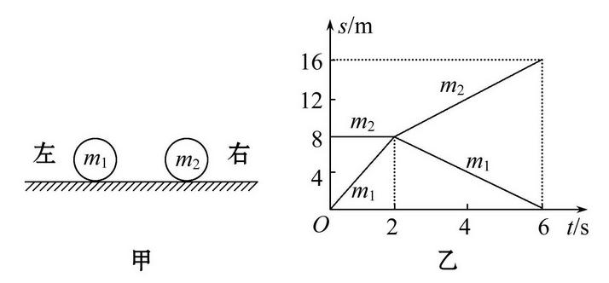
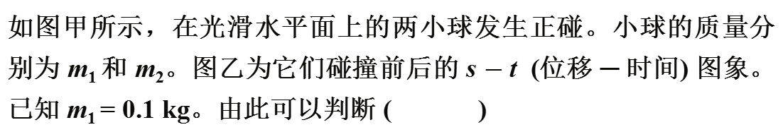
课堂练习4
如图甲所示，在光滑水平面上的两小球发生正碰。小球的质量分别为 m₁ 和 m₂。图乙为它们碰撞前后的 s $$−$$t (位移 ─ 时间) 图象。已知 m₁ = 0.1 kg。由此可以判断 ( )
AC
A. 碰前 m₂ 静止，m₁ 向右运动
B. 碰后 m₂ 和 m₁ 都向右运动
C. m₂ = 0.3 kg
D. 碰撞过程中系统损失了 0.4 J 的机械能

Slide 22
课堂练习5
质量为m速度为v的A球，跟质量为3m的静止B球发生正碰，碰撞可能是弹性，也可能非弹性，碰后B球的速度可能是以下值吗？
（A）0.6v (B)0.4v (C)0.2v
解：B球速度的最小值发生在完全非弹性碰撞情形
由动量守恒：
B球速度的最大值发生在弹性碰撞时：
∵所以，只有0.4v是速度可能值

Slide 23
课堂总结
1. 弹性碰撞：碰撞过程中机械能守恒，这样的碰撞叫做弹性碰撞。
(1) 规律：动量守恒、机械能守恒
(2) 能量转化情况：系统动能没有损失
2. 非弹性碰撞：碰撞过程中机械能不守恒，这样的碰撞叫做非弹性碰撞。
(1) 规律：动量守恒，机械能减少
(2) 能量转化情况：完全非弹性碰撞中系统动能损失最大
3. 对心碰撞和非对心碰撞
4.微观粒子的碰撞---散射

